Slide 1
Світове господарство: зміст та основні етапи розвитку. Форми міжнародних економічних відносин: світова торгівля, міжнародний рух капіталів, міжнародна валютна система, міграція робочої сили, науково – технічне співробітництво та глобальна інформаційна мережа.
Суб’єкти світового господарства: розвинені країни, країни середнього рівня та країни, що розвиваються.

Slide 2
План
Світове господарство
Основні етапи розвитку світового господарства
Світова торгівля
Міжнародна міграція робочої сили
Міжнародна валютна система
Міжнародний рух капіталів
Науково – технічне співробітництво
Глобальна інформаційна мережа
Розвинені країни
Країни середнього розвитку
Країни, що розвиваются

Slide 3
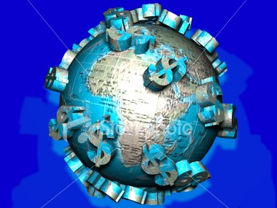
Світове господарство
Світове господарство — система взаємодіючих господарств усіх країн світу, цілісний характер і функціонування якої визначаються об'єктивними законами розвитку людського суспільства.

Slide 4
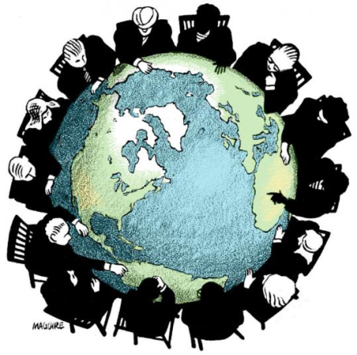
Основні етапи розвитку світового господарства
Перший етап XV-XIX –Формування світового ринку
Другий етап ХІХ-ХХ – формування світової капіталістичної системи
Третій етап середина ХХ – розвиток інтеграційних процесів у світовому господарстві

Slide 5

Світова торгівля
Це торгівля, яка передбачає переміщення товарів та послуг за межі державних кордонів.

Slide 6
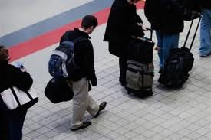
Міжнародна міграція робочої сили
ЦЕ переміщення працездатного населення із одних країн в інші терміном більше ніж на один рік, викликане причинами економічного, політичного чи іншого характеру.

Slide 7
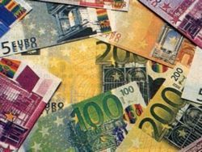
Міжнародна валютна система
Сукупність грошових відносин, пов'язаних із формуванням і розподілом валютно-фінансових та кредитних фондів, використанням розрахункових і платіжних засобів у сфері міждержавних господарських зв'язків.

Slide 8

Міжнародний рух капіталів
Однобічне переміщення за кордон певної вартості в товарній чи грошовій формі з метою отримання прибутку чи підприємницької вигоди

Slide 9

Науково – технічне співробітництво
Співробітництво здійснюється у вигляді спільних програм науково-дослідницьких і проектно-конструкторських робіт шляхом об'єднання наукових, фінансових і матеріальних ресурсів, створення спільних науково-дослідницьких груп фахівців чи організацій.

Slide 10
Форми співробітництва
створення спільних науково-дослідних центрів, бюро, лабораторій для використання новітніх науково-технічних ідей, конструювання, маркетингових досліджень і техніко-економічних розрахунків;
спільні експерименти в області вдосконалення діючої техніки і технології з метою поліпшення техніко-економічних показників роботи фірми;
спільні дослідження та вивчення закордонного досвіду в області організації виробництва і праці;
поточна координація та консультації з питань науково-технічної політики;
організація підготовки кваліфікованого дослідницького персоналу.

Slide 11
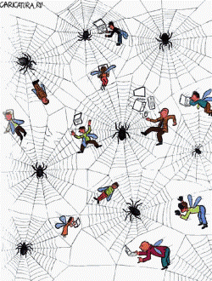
Глобальна інформаційна мережа
Комп'ютерна мережа, що охоплює величезні території (тобто будь-яка мережа, чиї комунікації поєднують цілі мегаполіси, області або навіть держави і включають в себе десятки, сотні а то і мільйони комп'ютерів).
Глобальні мережі об'єднують комп'ютери, що знаходяться на відстані сотень, а то і тисячі кілометрів один від одного. Часто використовуються вже існуючі, не дуже якісні, лінії зв'язку.

Slide 12
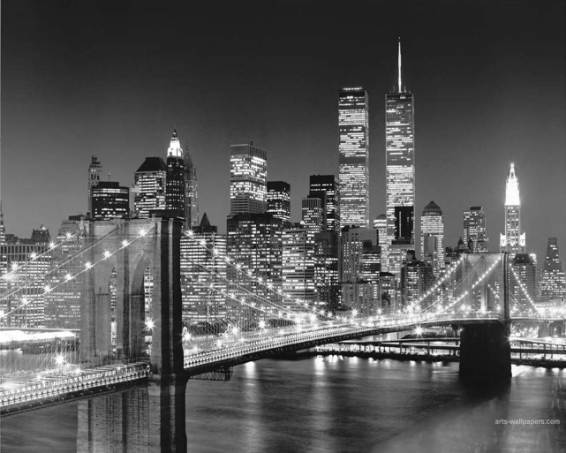
Суб’єкти світового господарства: розвинені країни
Країни з найбільшим розвитком економіки, в яких домінує третинний і четвертний сектори. Цей рівень економічного розвитку зазвичай характеризується високим прибутком на душу населення і максимальним індексом розвитку людського потенціалу.

Slide 13
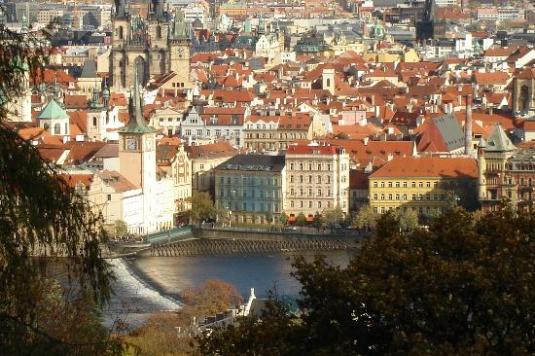
Країни середнього рівня
Країни з високими темпами соціально-економічного прогресу: Ісландія, Ірландія, Португалія, Греція, Туреччина, західноєвропейські мікродержави

Slide 14
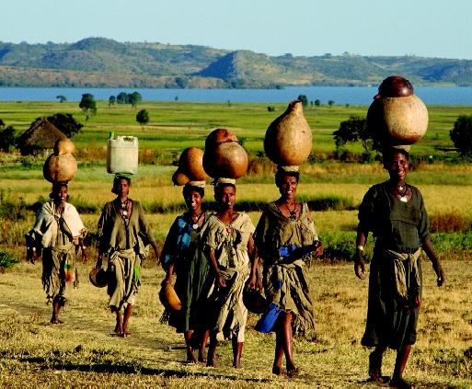
Країни, що розвиваються
Країни, в яких дохід на душу населення низький. В країнах, що розвиваються, населення має погане здоров'я, низький рівень писемності, непридатне житло і убоге харчування.

Slide 15
Дякую за увагу

